Slide 1
Audit Carrefour Express
Magasin : Trocadéro
27 Juin 2019
M Souheil DRAOUI

Slide 2
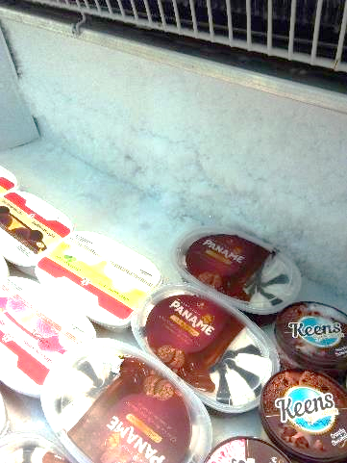
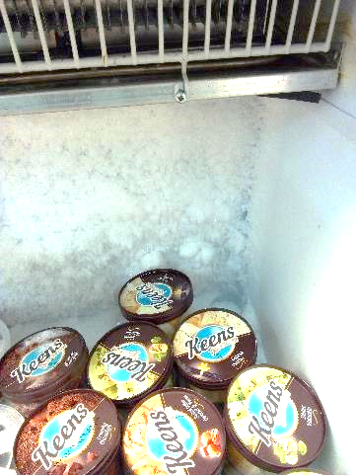
Présence de givre au niveau du meuble froid d’exposition des glaces.

Slide 3
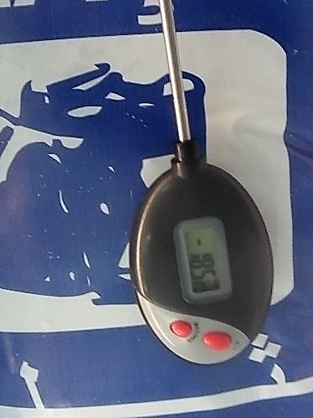
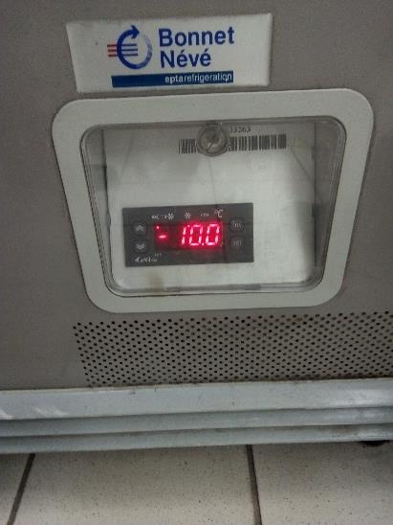
Congélateur horizontal d'exposition des glaçons:
T affichée: -10°C
T mesurée: -18,5°C

Slide 4
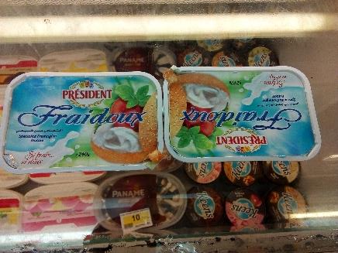
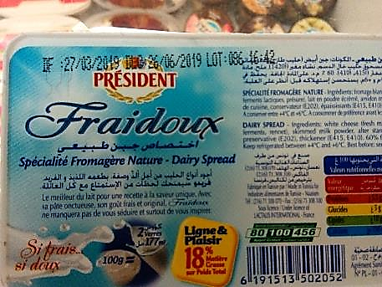
PLS: Présence de 2 paquets du produit "Fraidoux" dont la DLC était dépassée depuis le 26/06/19.

Slide 5
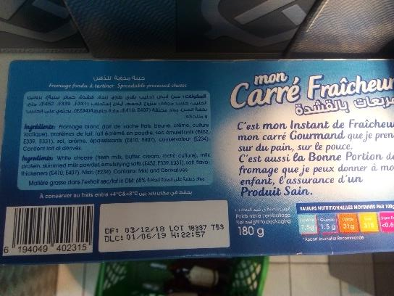
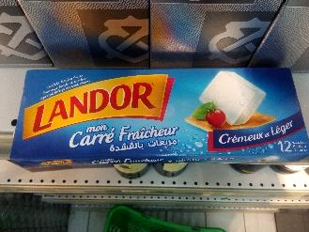
PLS: Un paquet de fromage carré "LANDOR" dont la DLC était dépassée depuis le 01/06/19.

Slide 6
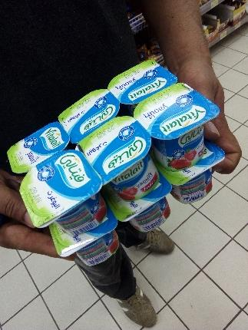
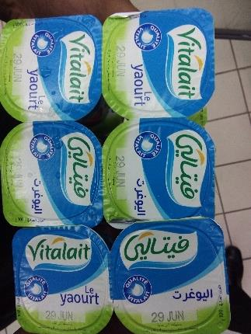
PLS: Présence de 12 pots de yaourts "Vitalait" dont la date limite de retrait était dépassée DLC 29/06/19. Nous rappelons que la date limite de retrait des yaourts est de DLC-2.

Slide 7
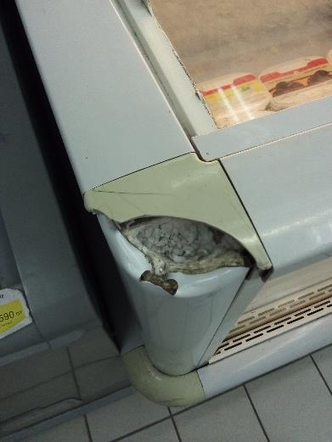
PLS: Le cache au niveau du coin du meuble était démonté.

Slide 8
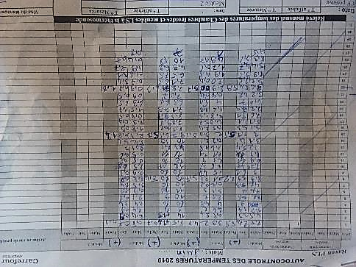
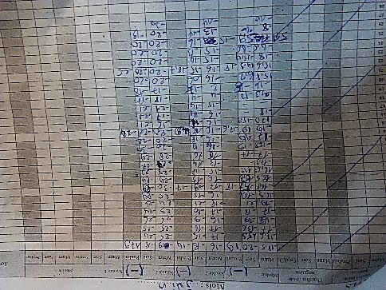
Zone de réception: Le quai n’était pas protégé par un préau.

Slide 9
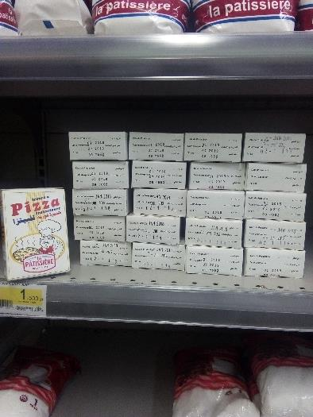
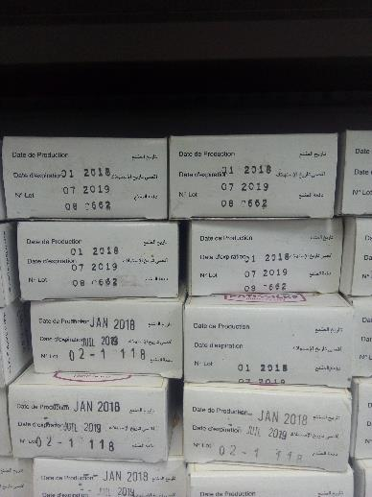
PGC: Présence de 21 paquets de levure à Pizza "LA PÂTISSIERE" dont la date limite de retrait était dépassée DLC 07/2019.

Slide 10
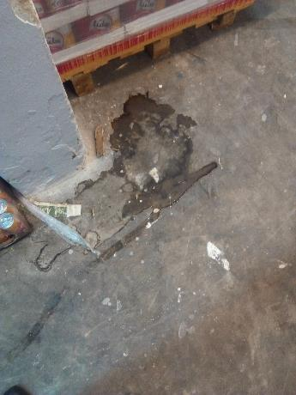
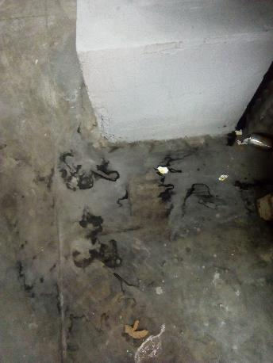
Réserve PGC: Le sol de la réserve manquait de propreté.

Slide 11
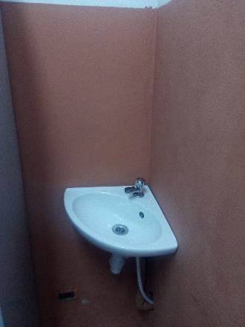
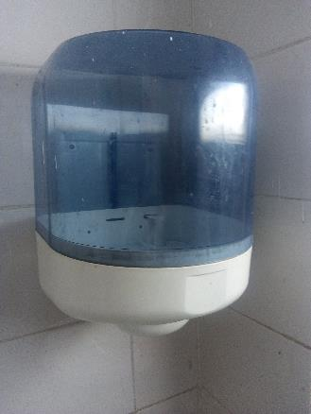
Absence de distributeur savon et du distributeur papier essuie mains dans les sanitaires des femmes.
Absence du papier essuie mains dans les sanitaires hommes.

Slide 12
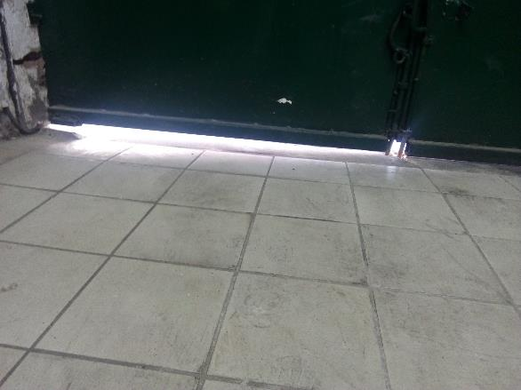
La porte de la réception manquait d ’étanchéité.

Slide 13
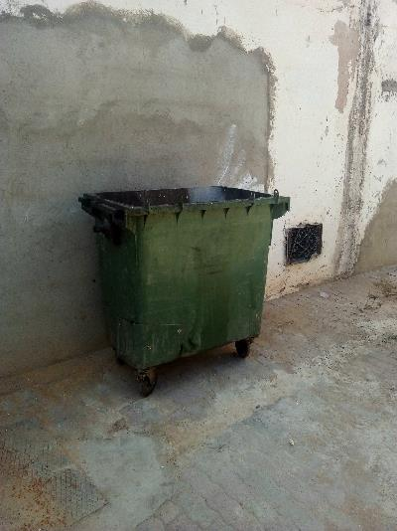
Absence de local poubelle au niveau du magasin, les déchets étaient entreposés dans une benne à ordure non couverte, à l’extérieur du magasin.

